Slide 1
Procedurálne programovanie
1. prednáška
Gabriela Kosková

Slide 2
Obsah prednášky
úvod do predmetu
  podmienky absolvovania
algoritmy a paradigmy programovania
  procedurálna paradigma
základy programovania v jazyku C
príklady (2)

Slide 3
Procedurálne programovanie:
1. Úvod

Slide 4
Ľudia pôsobiaci v predmete
prednášky: Gabriela Kosková
  vysoká škola: MFF UK
  PhD.: FIIT STU
  výskum: data minig, štatistické modelovanie
cvičenia:
  Zoltán Harsányi
  Peter Kapec
  Gabriela Kosková
  Peter Krammer
  Eduard Kuric
  Martin Labaj
  Peter Mindek
  Ján Mojžiš
  Anna Považanová
  Karol Rástočný
  Peter Trebatický

Slide 5
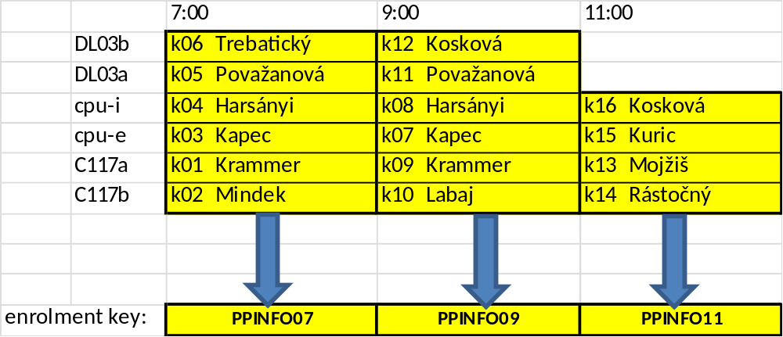
Rozvrh
Prednáška: pondelok 9:00 v DE300
Cvičenia: utorok
Všetky ranné cvičenia budú začínať o 7:10 (končia o 8:50)

Slide 6
Základné informácie o predmete
Ročník: 1. ročník bakalárskeho štúdia
Semester: zimný 2011/2012
Odbor: INFO
Trvanie: 12 týždňov:
  odpadne: 31.10. a 1.11.
Počet hodín týždenne:
  prednášky: 3
  cvičenia: 2 (povinné)

Slide 7
Cieľ predmetu
získať základné znalosti z tvorby algoritmov v rámci procedurálnej paradigmy
naučiť sa základné konštrukcie jazyka C
získať zručnosti v tvorbe vybraných algortimov a programov v jazyku C

Slide 8
Náplň predmetu
základné konštrukcie programovacieho jazyka
funkcie, iterácia a rekurzia
základné údajové štruktúry
práca so súbormi
práca s dynamickým prideľovaním pamäti
modulárne programovanie
preprocesor a podmienený preklad

Slide 9
Kde hľadať informácie?
prednášky
cvičenia
Moodle: moodle.fiit.stuba.sk/moodle
ALEF – výučbový systém na FIIT – spojazdnený neskôr
literatúra:
  Pavel Herout: Učebnice jazyka C, 1. diel, (3., alebo 4. vydanie)
  iné: literatúra, Internet (?)

Slide 10
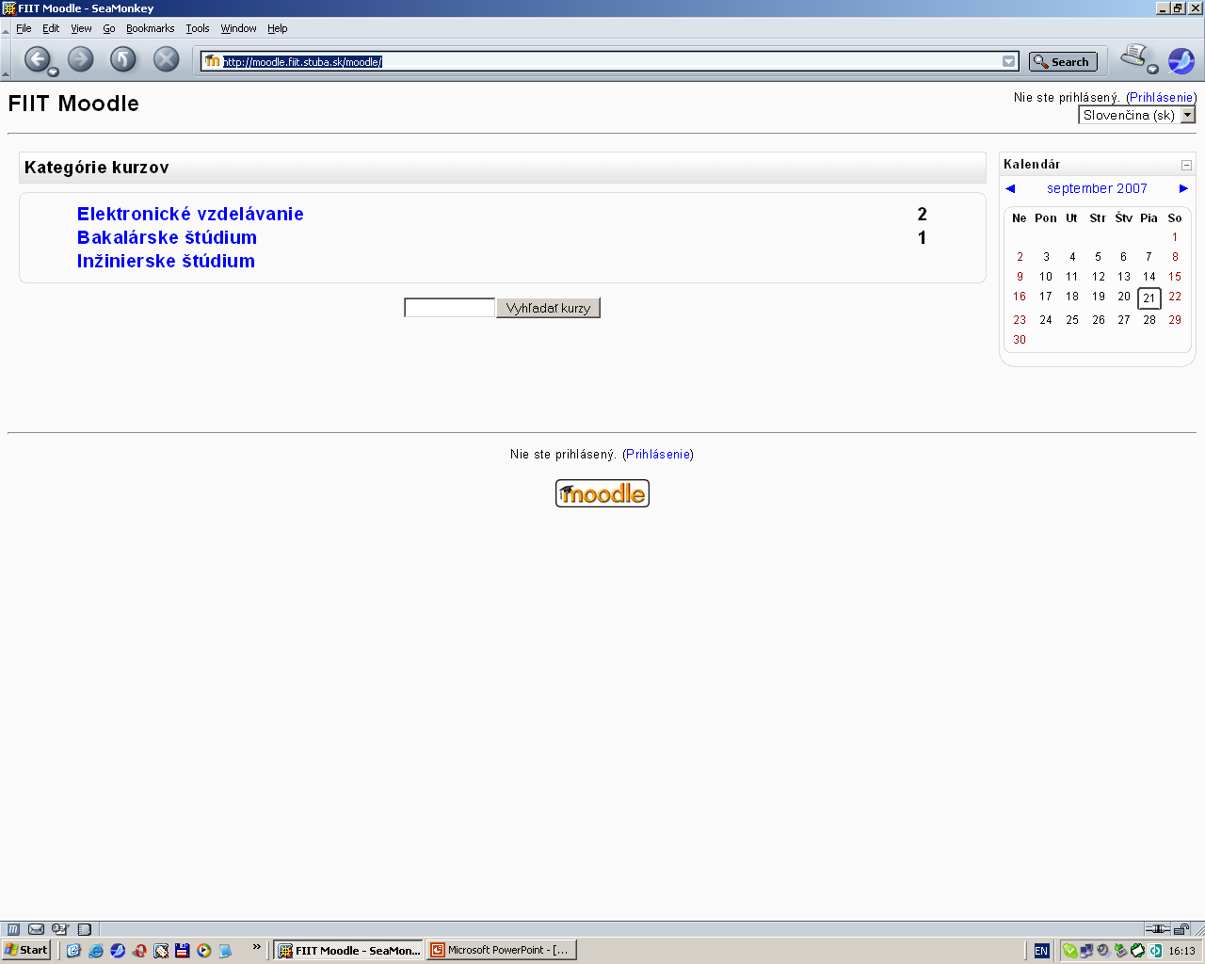

http://moodle.fiit.stuba.sk/moodle/
Prihlásenie: použite meno a heslo do AIS

Slide 11
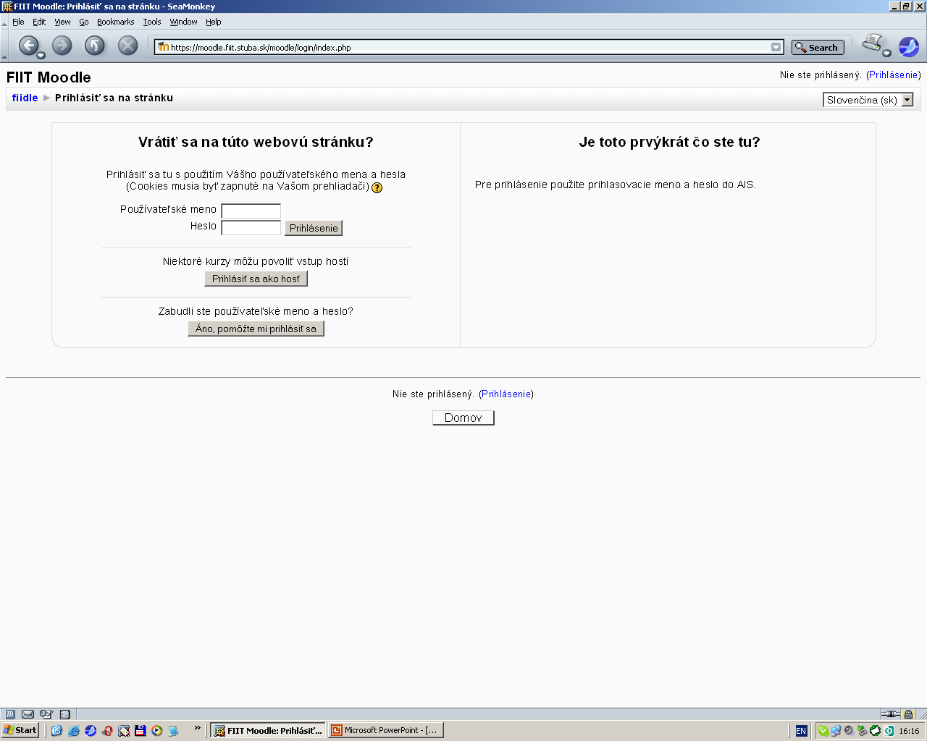
Prihlasovanie
meno a heslo do AIS

Slide 12
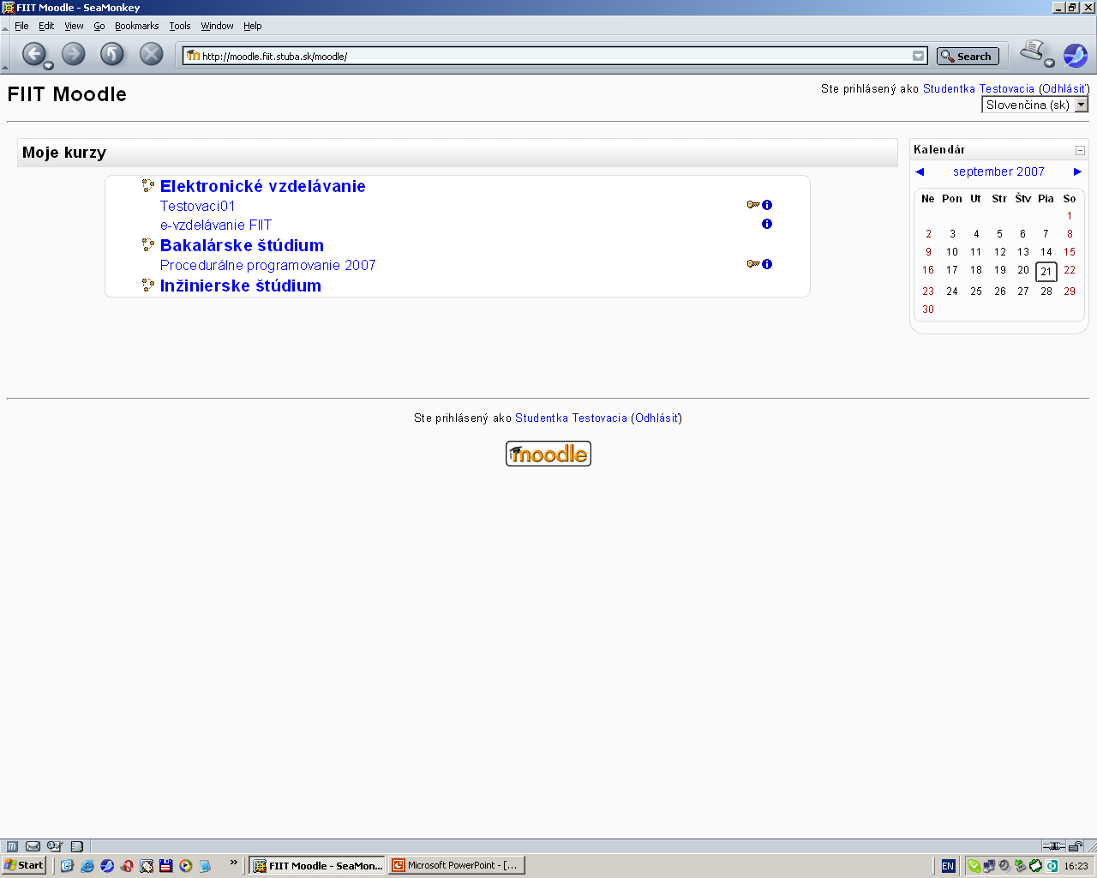
Po prvom prihlásení – výber predmetu
informácia o prihlásení
typ dostupnosti, kľúč znamená nutnosť použiť jednorazové heslo
predmety, ktoré sú dostupné

Slide 13
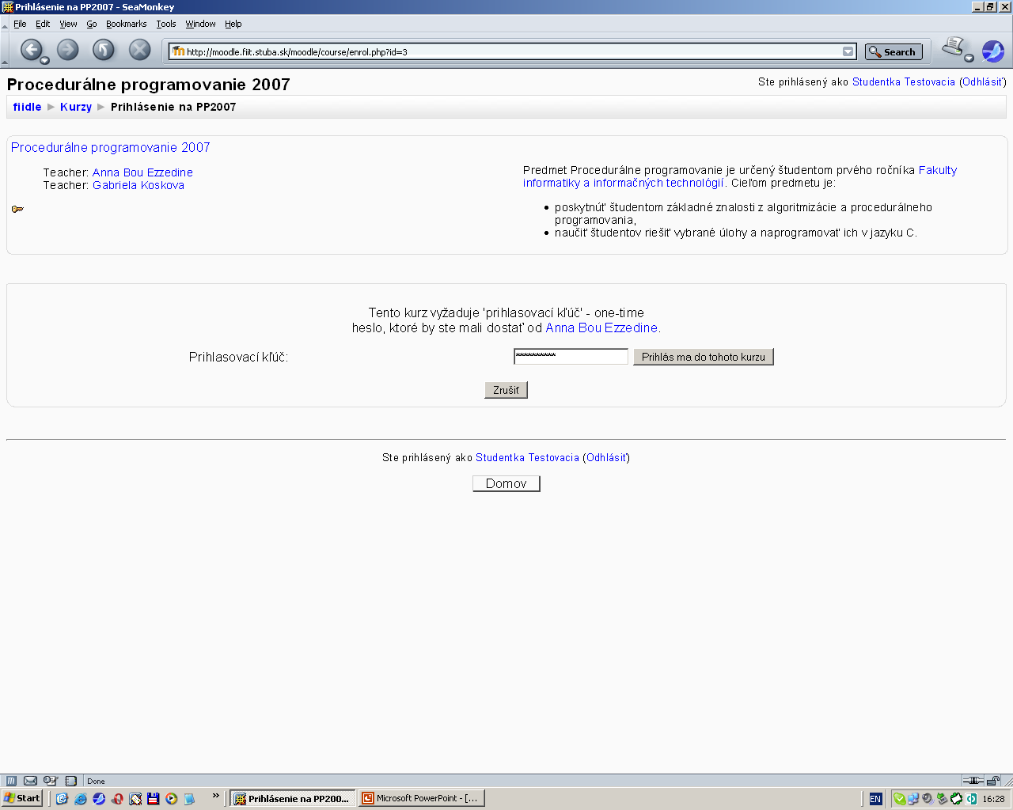
Výber predmetu – použitie hesla
Použite jednorázové heslo na zápis do kurzu, t.j. klúč, ktorý dostanete od svojho vyučujúceho

Slide 14
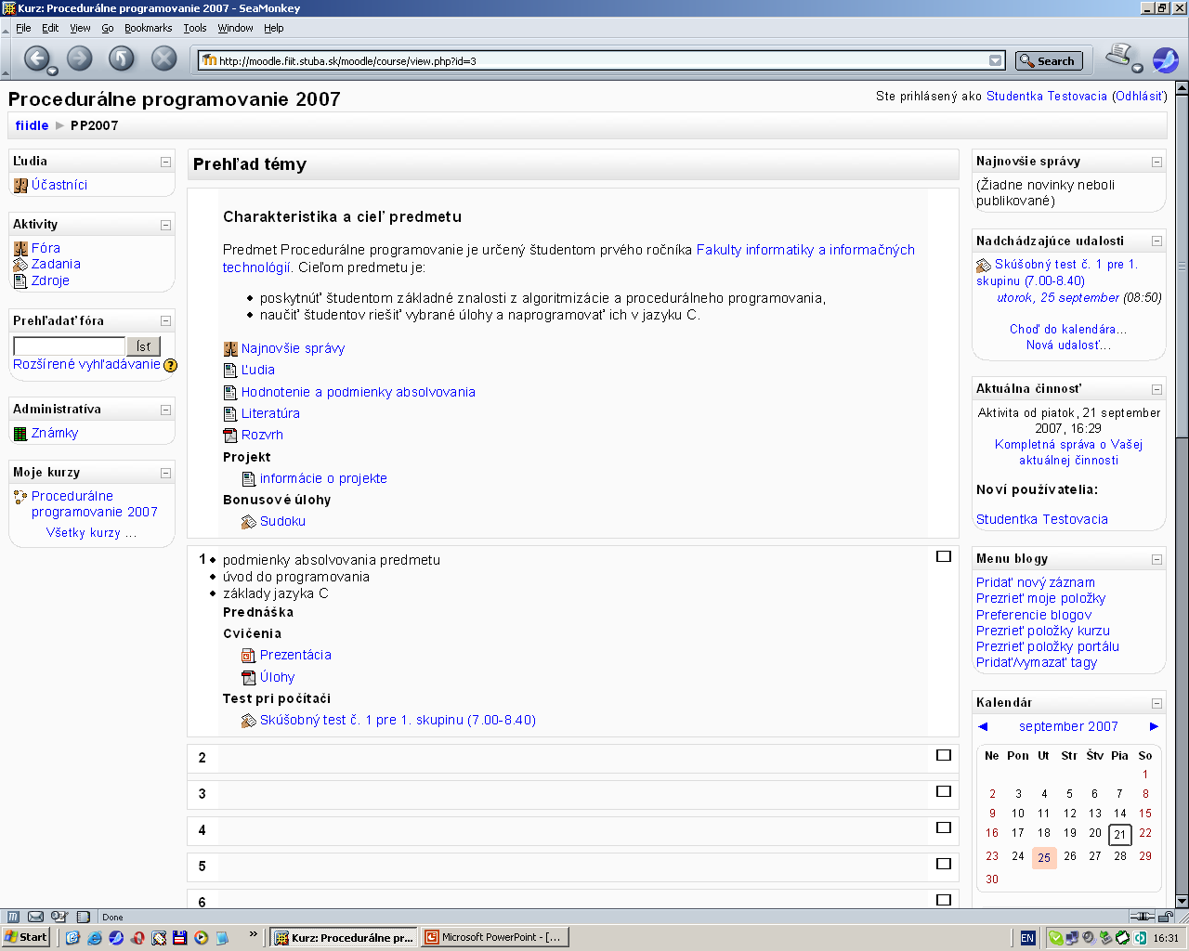
Práca v kurze
Informácia o prihlásení
administratíva
hlavný panel
novinky

Slide 15
Moodle
Moodle: moodle.fiit.stuba.sk/moodle
Kurz Procedurálne programovanie pre INFO 2011
  Prihlasujte sa do správneho kurzu
  Kľúč (Enrolment key):
    Pre krúžky, ktoré začínajú o 7:00: PPINFO07
    Pre krúžky, ktoré začínajú o 9:00: PPINFO09
    Pre krúžky, ktoré začínajú o 11:00: PPINFO11

Slide 16
Prednášky
prezentácie – v Moodle
príklady, programy – aj na tabuli
diskusia so študentami

Slide 17
Cvičenia
riešenie úloh
  nie je nutné na cvičení vyriešiť všetky úlohy
  vedieť vyriešiť všetky úlohy = byť pripravený na skúšku
  konzultovanie a prezentácia projektu
  aktívna účasť na cvičeniach
  na každom cvičení bude určený minimálny počet úloh, ktoré je potrebné vyriešiť
  je potrebné byť aktívny na min. 7 z 10 cvičení

Slide 18
Konzultácie mimo cvičení
Predbežne: streda 9.30 – 11.30
  môže sa ešte zmeniť podľa rozvrhu
  Bude v AIS
postup:
  najprv konzultujte so svojim cvičiacim
  v prípade problémov s prednášajúcim
  Využite konzultácie už v prípade prvých problémov!

Slide 19
Projekt a predbežný harmonogram
2 nesúvisiace časti
Odovzdávanie do Moodle
1. časť projektu (7 bodov)
  Zadaná v 6. týždni (24.10.)
  Odovzdanie v 8. týždni (7.11.)
2. časť projektu (13 bodov)
  Zadaná v 10. týždni (21.11.)
  Odovzdanie v 12. týždni (5.12.)
Je potrebné dodržať termín odovzdania, pretože úlohou 2. testu pri počítači bude doprogramovať do odovzdaného programu z 1. časti projektu

Slide 20
Testy a predbežný harmonogram
Testy pri počítači
  4. týždeň (11.10.) – 6 bodov
  8. týždeň (8.11.) – 9 bodov
  na cvičeniach
  Odovzdávanie do Moodle
Písomný test:
  7. týždeň (4.11.) ? – 15 bodov

Slide 21
Hodnotenie študentov
projekt: 20 bodov (7 + 13)
testy pri počítači: 15 bodov (6 + 9)
písomný test: 15 bodov záverečný test (skúška): 50 bodov
bonusové úlohy (max. 10 bodov)
  Zadané na prednáške
spolu: max. 100 (+10) bodov
pravidlá hodnotenia projektu:
  vedúci cvičení
  informácie v Moodle

Slide 22
Podmienky absolvovania
získanie zápočtu z cvičení:
  aktívna účasť na cvičeniach (aspoň 7 z 10-krát)
    Účasť je povinná na každom cvičení
  vypracovanie oboch častí projektu v akceptovateľnej kvalite a odovzdanie podľa harmonogramu
  absolvovanie všetkých testov (2 pri počítači, 1 písomný)
    V prípade ospravedlnenej absencie je potrebné absolvovať náhradný test (v poslednom týždni semestra)
  získanie aspoň 20 bodov
podmienky na vykonanie skúšky:
  získanie zápočtu
absolvovanie predmetu:
  podľa stupnice STU

Slide 23
Akademická bezúhonnosť
odpisovanie je vedomé prezentovanie cudzej práce ako svoj vlastný výsledok, teda použitie (častí) práce niekoho iného bez jej citovania je považované za plagiát
autor projektu je preto povinný uviesť v práci všetky zdroje informácií, ktoré použil pri vypracovaní projektu
nedodržanie akademickej bezúhonnosti rieši disciplinárna komisia

Slide 24
Procedurálne programovanie:
2. Algoritmy a paradigmy programovania

Slide 25
Algoritmus
predpis, metóda alebo technika, ktorá špecifikuje postup úkonov potrebných na dosiahnutie riešenia nejakej úlohy
  napr. usporiadanie zoznamu mien podľa abecedy
  napr. recept na bábovku
v informatike: je jednoznačná, presná a konečná postupnosť operácií, ktoré sú aplikovateľné na množinu objektov alebo symbolov (čísiel, šachových figúrok, surovín na bábovku)
  počiatočný stav týchto objektov je vstupom
  ich koncový stav je výstupom
  počet operácií, vstupy a výstupy sú konečné (aj keď počítame napr. s iracionálnym číslom π)

Slide 26
Slovo "algoritmus"
9. storočie: Muhammad ibn Músá Al-Chwárizmí
  v r. 800 a 825 učenec napísal dve diela:
    počtovnica, která v latinskom preklade začínala slovami Algoritmi dicit Al-Chwárizmí (Tak povedal Al Chwárízmí)
    učebnica algebry Al-džabr wa-l-maqábala (Usporiadanie), ktorá obsahovala náuku o riešení rovníc
  vytvoril prvé algoritmy pre prácu s číslami

Slide 27
Požadované vlastnosti algoritmov
jednoznačnosť: každý krok musí byť presne definovaný
rezultatívnosť: po konečnom počte krokov musí prísť k výsledku
správnosť: výsledok algoritmu je vždy korektný
efektívnosť: výpočtový čas a priestor majú byť čo najmenšie
  často protichodné požiadavky, napr. počítať medzivýsledky opakovane (dlhší čas), alebo si medzivýsledky ukladať (viac priestoru)

Slide 28
Počítačový program
konkrétna reprezentácia algoritmu v nejakom programovacom jazyku

Slide 29
Paradigmy programovania
súhrn spôsobov formulácie problémov, metodologických prostriedkov, štandardných metodík rozpracovania...
najpoužívaniejšie paradigmy:
  Procedurálna
  objektovo-orientovaná
  funkcionálna
  logická

Slide 30
Procedurálne programovanie
procedúry a riadiace štruktúry, napr. cykly, podmienky
jazyky: C, PASCAL, COBOL
int factorial(int k) {
int i, f = 1;
if (k < 0) {
printf("Chyba. \n")
return -1;
}
else {
for (i = 2; i >= k; i++)
f *= i;
return f;
}
faktoriál v jazyku C

Slide 31
Objektovo-orientované programovanie
triedy, objekty, dedenie, posielanie správ, polymorfizmus
jazyky: Smalltalk, C++, Java
faktoriál v jazyku Java
public class Factorial {
public static long factorial(long n) {
if (n < 0) throw new RuntimeException("Chyba");
else if (n == 0) return 1;
else return n * factorial(n-1); }
public static void main(String[] args) {
long N = Long.parseLong(args[0]); System.out.println(factorial(N)); } }

Slide 32
Funkcionálne programovanie
funkcie a rekurzia
jazyky: LISP, Haskell, Scheme
faktoriál v jazyku LISP
(define (factorial n)
(if (<= n 1) 1
(* n (factorial (- n 1)))))

Slide 33
Logické programovanie
logické predikáty, klauzuly, unifikácia, rezolvencia
jazyk: PROLOG
faktoriál v jazyku PROLOG
factorial(0,1).
factorial(N,F) :- N>0,
N1 is N-1,
factorial(N1,F1),
F is N * F1.
?- factorial(3,W). W=6

Slide 34
Ďalšie paradigmy
súbežné programovanie
distribuované programovanie
programovanie s obmedzeniami
...

Slide 35
Procedurálne programovanie: podrobnejšie
program je postupnosť príkazov
príkazy predpisujú vykonanie operácií
  ak neurčí riadiaca štruktúra inak, vykonajú sa tej postupnosti, v akej sú zapísané
jazykové konštrukcie pre
  vetvenie (napr. príkaz if, case, switch)
  cyklus (napr. príkaz for, while, repeat-until, do-while).

Slide 36
Procedurálne programovanie: podrobnejšie
operácie
  definovaná množina operácií
  možnosť vytvoriť ďalšie pomocou procedúr - volanie procedúr s parametrami
údaje
  uložené v pamäťových miestach - pomenujú pomocou premenných
  počas behu programu postupne menia obsah (príkazy)

Slide 37
Procedurálne programovanie:
3. Úvod do programovania

Slide 38
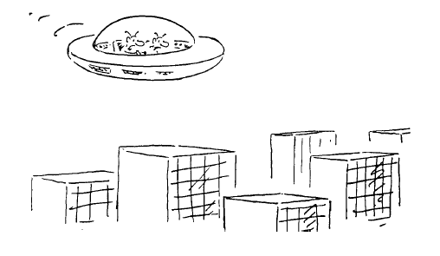
Keď nepoznajú Céčko, sme stratení!

Slide 39
Jazyk C
je univerzálny programovací jazyk nízkej úrovne
  pracuje len so štandardnými dátovými typmi (znak, celé číslo, reálne číslo...)
má úsporné vyjadrovanie
pre mnohé úlohy je efektívnejší a rýchlejší ako iné jazyky
bol navrhnutý a implementovaný pod operačným systémom UNIX

Slide 40
Jazyk C
jazyk nízkej úrovne
  priamo neumožňuje prácu s reťazcami
  všetky akcie s reťazcami - pomocou funkcií (v knižniciach)
výhody
  jednoduchosť
  nezávislosť na počítači
  veľká efektivita kódu

Slide 41
Vývoj jazyka C
prvý štandard
  Kernighan a Ritchie: the C Programming Language v Bell Laboratiories (1978) - "vyrástol" z jazyka B
dnešný štandard:
  ANSI - 100 %- prenositeľný
  (skratka: american national standards institute)

Slide 42
Spôsob spracovania programu
spracovanie prebieha vo fázach:
.H
.LIB
Editor
Preprocesor
Compiler
Linker
Debugger
.OBJ
.C
.EXE
spustenie
.LIS
Linker priradí relatívnemu kódy absolútne adresy, vytvorí odkazy na dosiaľ neznáme identifikátory
v Editore vytvárame zdrojový .C súbor
Compiler (prekladač) preklad zdrojového kódu do relatívneho kódu - relatívne -> nie sú známe absolútne adresy premenných
Preprocesor: - súčasť prekladača
- predspracováva zdrojový súbor
Debugger sa používa na ladenie programu

Slide 43
Zdrojové a hlavičkové súbory
zdrojový program .C
  je často potrebné doplniť o vložený súbor (knižnicu)
  jazyk C - nízkej úrovne ⇒ nie všetko je súčasťou samotného jazyka, ale definované v knižniaciach
hlavičkové súbory .H
  zdrojového programu sa .H súbory vkladajú, ak program používa funkcie z nejakej knižnice (napr. funkcie na výpis textu na obrazovku)
  napr.
  #include <stdio.h>

Slide 44
ASCII tabuľka
znaková sada
  znakom je priradená hodnota od 0 do 255
  bežne sa pracuje so znakmi od 0 do 127
  horná polovica tabuľky - znaky národných abecied
  (skratka z: American Standard Code for Information
  Interchange)

Slide 45
ASCII tabulka
riadiace znaky 0 - 31
medzera 32 ' '
pomocné znaky 33 '!' - 47 '/'
číslice 48 '0' - 57 '9'
pomocné znaky 58 ':' - 64 '@'
veľké písmená 65 'A' - 90 'Z'
malé písmená 97 'a' - 122 'z'
pomocné znaky 123 '{' - 126 '-'
neviditeľné znaky:
  7 Bell, 8 BackSpace, 9 Tab, 10 LineFeed, 13 Carriage Return, ...

Slide 46
Identifikátory
jazyk C rozlišuje veľké a malé písmená
  pom, Pom, POM sú tri rôzne identifikátory
  kľúčové slová jazyka (if, for, ...) sa píšu s malými písmenami
  podčiarkovník:
    _pom - systémový identifikátor, nepoužívať
    pom_x - používať
    pom_ - nepoužívať, často sa prehliadne

Slide 47
Komentáre
slúžia na krátke vysvetlenia častí programu, aby sa v ňom vyznal niekto druhý ale aj vy sami
sprehľadňujú kód
aj viac riadkov
C nedovoľuje vhniezdené komentáre
/* komentar */
/* komentar v nom /* dalsi komentar */ */

Slide 48
Premenné
pomenované pamäťové miesta na ukladanie hodnôt
hodnoty môžu byť celočíselné, reálne, znakové, alebo reťazcové
jazyk C je typový - vopred je nutné určiť typ premennej

Slide 49
Jednoduché dátové typy
unsigned: rozsah 0 až 2^{n}-1
signed: rozsah -2^{n-1} až 2^{n-1}
0
int - celé číslo
long int (long) - veľké celé číslo
short int (short) - malé celé číslo
char - znak (znak dosahuje ASCII hodnoty: 0 - 255)
float - reálne číslo
double - väčšie reálne číslo (presnosť 20 desatinných miest)
long double - veľké reálne číslo

Slide 50
Jednoduché dátové typy
vráti počet Bytov typu alebo premennej
C zaručuje, že platí:
  sizeof(char) = 1 Byte
  sizeof(short int) <= sizeof(int) <= sizeof(long int)
  sizeof(unsigned int) = sizeof(signed int)
  sizeof(float) <= sizeof(double) <= sizeof(long double)
C neposkytuje typ boolean - booleove hodnoty sa reprezentujú pomocou typu int:
  FALSE: 0
  TRUE: nenulová hodnota (najčastejšie 1)

Slide 51
Definície premenných
definícia premennej: príkaz, ktorý priradí premennej určitého typu meno a pamäť
deklarácia premennej: príkaz, ktorý len určuje typ premennej, nepriraďuje pamäť → neskôr
definície:
definícia premennej i typu int
int i;
definícia premenných c, ch typu char
char c, ch;
float f, g;
definícia premenných f, g typu float

Slide 52
Globálne a lokálne premenné
globálnu premennú môžu používať v celom programe
int i; /*globalna premenna */
int main()
{
int j; /* lokalna premenna */
return 0;
}
kučeravé zátvorky - vymedzujú blok
lokálnu premennú môže používať len v bloku, v ktorom je premenná definovaná

Slide 53
Priradenie
l-hodnota - predstavuje adresu, kam je možné priradiť hodnotu
  premenná x je l-hodnotou
  konštanta 123 nie je l-hodnotou
terminológia:
  výraz: má hodnotu, napr. i * 2 + 3
  priradenie: priradenie hodnoty, napr. j = i * 2 + 3
  príkaz: priradenie ukončené bodkočiarkou,
  napr. j = i * 2 + 3;
j = 5;
d = 'z';
f = f + 3.14 * i;
príklady priradení

Slide 54
Niekoľkonásobné priradenie
k = j = i = 2;
všetky premenné k, j aj i budú mať po priradení hodnotu 2

Slide 55
Funkcie
program pozostáva z funkcií
  aspoň jedna funkcia: main
viac funkcií:
  ak je potrebné opakovať nejaký výpočet, vytvorí sa funkcia obsahujúca kód pre tento výpočet - funkcia sa potom volá z inej funkcie (napr. main)
  ak je program príliš dlhý - kvôli prehľadnosti ho rozdelíme do menších častí
  návratový_typ meno_funkcie(argumenty)
  { telo_funkcie }
funkcia vypočíta a vráti súčin argumentov x a y
  int sucin(int x, int y)
  { telo_funkcie }

Slide 56
Hlavný program
funkcia main
  vždy musí byť uvedená v programe
  funkcia ako každá iná, len je volaná ako prvá pri spustení programu
int - znamená, že vracia celočíselnú hodnotu
príklad:
int main()
{
int i, j;
i = 5;
j = -1;
j = j + 2 * i;
return 0;
}
funkcia main() nemá žiadne argumenty
telo funkcie uzatvorené v { }
Funkcia main vracia hodnotu 0

Slide 57
Zložené zátvorky
uztvárajú
  zložený príkaz: zoznam príkazov
  blok: definície a zoznam príkazov
bezprostredne za { môže byť definícia
inicializácia priamo v definícii
{
i = 5;
j = 6;
}
{
int i;
i = 5;
j = 6;
}
int main()
{
int i = 5,
j = 6;
j = j + 2 * i;
return 0;
}
zložený príkaz
blok (obsahuje definíciu)

Slide 58
Celočíselné konštanty
celočíselné konštanty
  desiatkové: postupnosť číslic, na prvom mieste nesmie byť 0 (iba, ak je samotná nula)
  osmičkové (oktalové): číslica 0 nasledovaná postupnosťou osmičkových číslic (0 - 7)
  šestnástkové (hexadecimálne): číslica 0 nasledovaná znkom x (alebo X) a postupností hexadecimálnych číslic (0 - 9, a - z, A - Z)
15 0x12 065 0 00 0x0 0XAA 1 01
desiatkové
šestnástkové
osmičkové
desiatkové
osmičkové
šestnástkové
šestnástkové
desiatkové
osmičkové

Slide 59
Celočíselné konštanty
typ konštanty
  určený implicitne - podľa veľkosti konštanty
  explicitne - použitím prípony L (alebo l) pre long , napr. 12345678L
unsigned
  explicitné určenie, či je konštanta unsigned - použitím prípony U (alebo u), napr. 129u, 123456LU
záporné konštatny
  určené znamienkom mínus (-), napr. -56

Slide 60
Celočíselné konštanty: príklad
konštanta: 170
int main()
{
int i, j = 0xAA;
unsigned int u;
i = 017;
j = j + 2 * i;
u = 145u;
return 0;
}
konštanta: 15
konštanta: 145 (ako unsigned)

Slide 61
Reálne konštanty
podľa bežných zvyklostí
  môžu obsahovať desatinnú bodku na začiatku aj na konci
15. 56.8 .84 3.14 5e6 7E23
15.0 - reálne číslo
0.84
5 * 10⁶
7 * 10²³
typ
  float - pomocou prípony F (alebo f), napr. 3.14f
  long double - pomocou prípony L (alebo l), napr. 12e3L

Slide 62
Reálne konštanty: príklad
int main()
{
long i = 25L;
float f_1, f_2;
f1 = .25;
f2 = 80.;
return 0;
}
konštanty: 0.25 a 80.0

Slide 63
Znakové konštanty
znak uzatvorený v apostrofoch, napr. 'a', '*', '4'
hodnota (ordinárne číslo) je odvodená od ASCII tabuľky
veľkosť znakovej konštanty je typu int, nie char!
znaková koštanta neviditeľného znaku:
  \ddd, kde ddd je kód znaku - zložený z troch oktalových číslic,
  napr. '\012', '\007'
  \0XHH, napr. '\0x0A', '\0XD', '\0X1f'
znak \, nazývaný escape character - mení význam
  napr. 012 nie je znak (len jeden znak), ale \012 je znak

Slide 64
Escape sekvencie
niektoré escape sekvenie majú okrem numerického kódu aj znakový ekvivalent:
\n 0x0A nový riadok (new line, line feed)
\r 0x0D návrat na začiatok riadku (carriage return)
\f 0x0C nová stránka (formfeed)
\t 0x09 tabulátor (tab)
\b 0x08 posun doľava (backspace)
\a 0x07 písknutie (allert)
\\ 0x5C spätné lomítko (backslash)
\' 0x2C apostrof (single quote)
\0 0x00 nulový znak (null character)

Slide 65
Znakové konštanty: príklad
int main()
{
long i = 25L;
float f_1 = .25, f_2 = 92E-1;
char c, ch;
c = 'a';
ch = '\n';
return 0;
}
konštanty: 'a' a nový riadok

Slide 66
Reťazcové konštanty
reťazec uzatvorený do úvodzoviek
  napr. "Toto je retazcova konstanta"
ANSII C umožňuje zreťazovanie dlhých reťazcových konštánt (kvôli sprehľadneniu)
  napr. "Takto vyzera velmi dlhy retazec"
  "Takto vyzera " "velmi dlhy retazec"
  "Takto vyzera " "velmi "
  "dlhy retazec"

Slide 67
Aritmetické výrazy
aritmetický výraz ukončený bodkočiarkou sa stáva príkazom, napr.
  i = 2 je výraz s priradením
  i = 2; je príkaz
samotná bodkočiarka je tiež príkaz - nazýva sa prázdny príkaz a využije sa v cykloch
operátory:
  unárne
  binárne
  špeciálne unárne
  priraďovacie

Slide 68
Unárne operátory
plus (+)
mínus (-)
používanie v bežnom význame
príklad:
...
x = +5;
y = -7;
...

Slide 69
Binárne operátory
sčítanie (+)
odčítanie (-)
násobenie (*)
reálne delenie (/)
celočíselné delenie (/)
modulo (%)
či je delenie celočíselné alebo reálne závisí na type operandov:
int / int → celočíselné
int / float → reálne
float / int → reálne
float / float → reálne
int i = 5, j = 13;
j = j / 4;
j = i % 3;
celočíselné delenie: 13 / 4 = 3
modulo: zvyšok po deleni 5 % 3 = 2

Slide 70
Špeciálne unárne operátory
inkrement (++) (≈ + 1)
dekrement (--) (≈ - 1)
i++;
j--;
oba operátory sa dajú použiť ako:
  prefix: ++vyraz
    inkrementovanie pred použitím
    vyraz je zvýšený o jednotku a potom je táto nová hodnota vrátená ako hodnota výrazu
++i;
--j;
j++;
  postfix: vyraz--
    inkrementovanie po použití
    je vrátená pôvodná hodnota vyraz-u a potom je výraz zväčšený o jednotku
i--;

Slide 71
Špeciálne unárne operátory
výraz musí byť l-hodnota
45++;
++i;
--(i + j);
použitie operátorov ++ a -- :
int i = 5, j = 1, k;
i++;
j = ++i;
j = i++;
k = --j + 2;
i bude 6
j bude 7, i bude 7
j bude 7, i bude 8
k bude 8, j bude 6, i bude 8

Slide 72
Operátory priradenia
okrem jednoduchého priradenia =
rozšírené priraďovacie operátory:
  namiesto x = x operator vyraz;
  kde x je l-hodnota, sa použije:
  x operator= vyraz;
x += vyraz
x -= vyraz
x *= vyraz
x /= vyraz
x %= vyraz a ďalšie, odvodené z iných operátorov
nedávať medzeru medzi operátor a =

Slide 73
Opakovanie
hlavná funkcia programu: nemá argumenty a vracia hodnotu
int main()
{
int i, j = 1, k;
j++;
++j;
k = i = 2 * j;
j = --i;
k = i++;
k = --i + 2;
j += i++;
k *= 3;
return 0;
}
definovali sme 3 celočíselné premenné: i, j, k a premennú j sme inicializovali na 1
j = 2
j = 3
k = 6, i = 6
i = 5, j = 5
k = 5, i = 6
i = 5, k = 7
j = 10, i = 6
k = 21

Slide 74
Opakovanie
definovali sme:
- celočíselnú premennú i,
- reálnu premennú r, ktorú sme
inicializovali na 0.25
- premennú pre znak c
int main()
{
int i;
float r = .25;
char c;
c = 'a';
c++;
c = '\n';
i = 2;
r *= i;
return 0;
}
c = 'a'
c = 'b'
c = '\n'
i = 2
r = 0.5

Slide 75
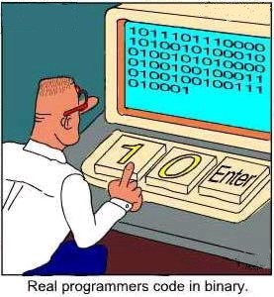
Skutoční programátori programujú v binárnom kóde!

Slide 76
Terminálový vstup a výstup
vstupno/výstupné operácie nie sú časťou jazyka C, obsahuje ich štandardná knižnica
  dôvodom je, že najviac strojovo závislých akcií je práve vstupno/výstupných - oddeľujú sa nezávislé a strojovo závislé časti jazyka
popis funkcií na vstup a výstup sa nachádza v hlavičkovom súbore stdio.h - pripojíme ho do programu príkazom:
#include <stdio.h>

Slide 77
Vstup a výstup znaku
vstup:
výstup:
pri volaní getchar() píšeme znaky pokým nestlačíme <Enter>. Potom prečíta funkcia prvé písmeno a ostatné ignoruje
int getchar()
pracujú s premennými typu int
void putchar(int c)

Slide 78
Vstup a výstup znaku: príklad
program prečíta znak z klávesnice, vytlačí ho a odriadkuje
#include <stdio.h>
void main()
{
int c;
c = getchar();
putchar(c);
putchar('\n');
return 0;
}
umožní používať funkcie na vstup a výstup
načíta znak
vypíše načítaný znak
odriadkuje

Slide 79
Formátovaný vstup a výstup
funkcie, ktoré načítajú celé číslo ako reťazec a prevedú ho do číselnej podoby
vstup:
výstup:
"..." - formátovací
reťazec,
... - premenné
scanf("...", ...)
printf("...", ...)

Slide 80
Použitie scanf()
prečíta celé číslo a uloží ho do premennej i
scanf("%d", &i);
%d určuje formát čítania (dekadické celé číslo)
& je nutný - znamená adresu premennej, kam sa má uložiť premenná (vynechanie - častá chyba)

Slide 81
Použitie printf()
na obrazovku vypíše hodnotu premennej i
printf("%d", i);
%d určuje formát výpisu (dekadické celé číslo)
na rozdiel od scanf() sa & nepoužíva (často sa to mýli)

Slide 82
Formátovaný vstup a výstup: príklad
umožní používať funkcie na vsup a výstup
#include <stdio.h>
int main()
{
int i, j;
scanf("%d", &i);
scanf("%d", &j);
printf("%d %d\n", i, j);
printf("%d je sucet", i + j);
return 0;
}
do premennej i načíta číslo
do premennej j načíta číslo
vypíše hodnoty premenných i, j a odriadkuje
vypíše súčet hodnôt premenných i, j aj s textom
pre vstup: 2, 3
vypíše: 2 3
5 je sucet

Slide 83
Formátovací reťazec
scanf() a printf() majú premenný počet argumentov ⇒ formátovací reťazec na určenie počtu a typov premenných
formátovací reťazec obsahuje:
  formátovacie špecifikácie - začínajú znakom % a určujú formát vstupu alebo výstupu
  znakové postupnosti - nezačínajú % a vypíšu sa tak ako sú napísané (používajú sa len v printf())

Slide 84
Formátovací reťazec: príklady
printf("Sucet je: %d", i + j);
vypíše: Sucet je: 5
printf("Pracovali na 100%%");
vypíše: Pracovali na 100%
printf("sucet: %d, sucin: %d", i + j, i * j);
vypíše: sucet: 5, sucin: 6

Slide 85
Formátovací reťazec: príklady
printf("\007Chyba, pokus delit nulou");
pískne a vypíše: Chyba, pokus deliť nulou
printf("Toto je \"backslash\": '\\'\n");
vypíše: Toto je "backslash": '\' a odriadkuje
printf("Toto je 'backslash': '\\'\n");
vypíše: Toto je 'backslash': '\' a odriadkuje

Slide 86
Formátovací reťazec
počet argumentov scanf() a printf() môže byť väčší ako 2
počet parametrov musí súhlasiť s formátovacou špecifikáciou
  počet % = počtu ďalších parametrov
  ak počty nesúhlasia, kompilátor nehlási chybu, ale program sa nespráva správne

Slide 87
Špecifikácie riadiaceho reťazca
ak načítavame len jeden znak, potom zn = getchar(); je lepšie ako scanf("%c", &zn);
za znakom %:
c znak
d desiatkové číslo typu signed int
ld desiatkové číslo typu signed long
u desiatkové číslo typu unsigned int
lu desiatkové číslo typu unsigned long
f float (pre printf() tiež double)
Lf long double
lf double
x hexadecimálne číslo malými písmenami
X hexadecimálne číslo veľkými písmenami
o osmičkové číslo
s reťazec
pre printf() aj double
L musí byť veľké
niekedy sa nedá použiť aj pre printf()

Slide 88
Špecifikácie riadiaceho reťazca: príklady
printf("Znak '%c' ma ASCII kod %d (%XH)", c, c, c);
Pre c=‘A’ vypíše: Znak 'A' ma ASCII kod 65 (14H)
printf("Znak '%c' ma ASCII kod %d (%XH)\n",
'*', '*', '*'");
vypíše: Znak '*' ma ASCII kod 42 (2AH)

Slide 89
Špecifikácie riadiaceho reťazca: príklady
printf("Je presne %2d:%2d\n", hodiny, minuty);
za % môžeme určiť formát čísla (počet cifier)
vypíše: Je presne 1:12
alebo napr.: Je presne 13: 3
printf("Utratili sme: %6.2f SKK.\n", pocet * cena);
vypíše: Utratili sme: 13.60 SKK.
printf("Kolko stalo %s pivo?\n", "jedno");
vypíše: Kolko stalo jedno pivo?

Slide 90
Procedurálne programovanie:
4. Príklady

Slide 91
Príklad 1
#include <stdio.h>
int main()
{
int i, j = 2;
printf("Zadajte cislo: ");
scanf("%d", &i);
i *= 5 * ++j;
printf("\nVysledok: %d\n", i);
return 0;
}
Čo program vypíše pre i=1?
výsledok je: 15

Slide 92
Príklad 2
Doplňte chýbajúce vynechané príkazy označené komentárom
#include <stdio.h>
int main()
{
char c;
float f;
printf("Zadajte oddelovac (znak): ");
/* nacitanie znaku */
printf("Zadajte realne cislo: ");
/* nacitanie r. cisla */
printf("%c cislo %c %.2f %c\n", c, f, c);
return 0;
}
c = getchar();
scanf("%f", &f);

Slide 93
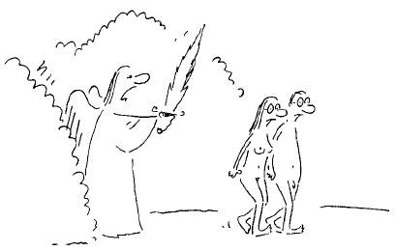
Choďte a učte sa programovať!

